Slide 1
HERZLICH WILLKOMMEN zum Elternabend der 10. Klassen
6. Februar 2023

Slide 2
Profilinformation für die Eltern
im Anschluss an zentrale Information von mir
Ausstellung der GO Profile
GO Profile haben eine Stellwand vorbereitet
Schüler (und/oder Lehrer) stehen für Fragen bereit

Slide 3
Was ist anders in der Oberstufe?
Entschuldigungsregelung / Fehlzeiten – Nachschreiben nur mit Attest
Punkte statt Noten / Klausuren statt Klassenarbeiten
jedes Halbjahr (Semester) ein eigenständiges Zeugnis, aber alle 4 Semesterzeugnisse zählen für das Abitur
Ausgleich schlechter Noten
Unterscheidung zwischen Beleg- und Einbringungspflicht
Profile statt Klassen; Tutor statt Klassenlehrer
Profilfächer, Kernfächer und sonstige Fächer

Slide 4
Punkte und Klausuren
Notenpunkte statt Noten (15 P. = 1+, 14 P. = 1, 13 P. = 1-, …, 0 P. = 6)
Klausuren:
in 2-stünd. Fächern 2 Klausuren pro Schuljahr
in 4-stünd. Fächern 3 Klausuren pro Schuljahr
in Mathematik 4 Klausuren pro Schuljahr
in 6-stünd. Fächern 4 Klausuren pro Schuljahr
Im 1. oder 2. und im 3. Semester wird eine Klausur durch eine Präsentationsleistung ersetzt. Die Fächer werden zu Beginn des 1. und 3. Semesters gewählt.

Slide 5
Einfluss der Semesternoten auf das Abitur
2 Bereiche – insgesamt 900 Pkt.
Block I
2/3 zählen die Semesterergebnisse = 600 Pkt.
z.B. Deutsch S1=15 Pkt.; S2=15 Pkt.; S3=15 Pkt.; S4=15 Pkt.
= 60 Pkt.
mindestens 32 Ergebnisse – maximal 40 Ergebnisse
Block II
1/3 zählen die 4 Abiturprüfungen = 300 Pkt.
jede Prüfung * 5
(15*5 = 75 Pkt. / 4 Prüfungen à 75 Pkt. = 300 Pkt.)

Slide 6
Ausgleich schlechter Noten
Unter- und Mittelstufe: 4- noch ausreichend
Oberstufe: 4- = 4 Pkt. = nicht mehr ausreichend
Kurse mit 1-4 Pkt. heißen Unterkurse
Kurse mit 0 Pkt. darf es niemals geben (= Fach nicht belegt)
maximal 6-8 Unterkurse während der gesamten Oberstufe
mit einem Sportattest muss trotzdem am Sportunterricht teilgenommen werden (Referate; Schiedsrichtertätigkeiten etc.)

Slide 7
Struktur der Studienstufe
3 Kernfächer (12 WStd.)
Profilbereich
HR 14 WStd.
GO: 10 WStd. [Sport 12 WStd.]
Wahl(pflicht)bereich
mind. 34 WStd.

Slide 8
Profile
ein bzw. zwei profilgebene Fächer auf erhöhtem Anforderungsniveau je 4 WStd.
mindestens ein Fach ist Abitur-Prüfungsfach!!!
Seminarfach (wissenschaftspropädeutisches Arbeiten) 2 WStd.
Profilfach-Unterricht in fester Profilgruppe
Profiltage: Montag und Donnerstag

Slide 9
Anforderungsniveau und Aufgabenfelder
eA = erhöhtes Anforderungsniveau
gA = grundlegendes Anforderungsniveau
Sprachlich-literarisch-künstlerisches Aufgabenfeld: Deutsch, Fremdsprachen, künstl. Fächer
Gesellschaftswissenschaftliches Aufgabenfeld: Geschichte, Geographie, PGW, Wirtschaft, Religion, Philosophie
Mathematisch-naturwissenschaftl.-technisches Aufgabenfeld: Mathe, Physik, Biologie, Chemie, Informatik

Slide 10
Kernfächer
Mathematik (4 Std./Woche)
Deutsch (4 Std./Woche)
Englisch (oder andere Fremdsprache) (4 Std./Woche)
mindestens 2 Kernfächer auf eA
alle 3 müssen die ganze Zeit belegt werden und in das Abitur eingebracht werden.
1 Kernfach eA zählt in der Abiwertung doppelt

Slide 11
Wahlpflicht und Wahlfächer
1 künstlerisches Fach, durchgehend
1 gesellschaftswissenschaftliches Fach, durchgehend (4 Std./Woche)
1 naturwissenschaftliches Fach, durchgehend
Sport, durchgehend [muss nicht eingebracht werden]
Religion oder Philosophie, durchgehend [muss nicht eingebracht werden]
zusätzliche Fächer, um auf mindestens 34 Std./Woche zu kommen
musikpraktische Fächer; nur 3 Semesternoten zählen im Abi

Slide 12
Belegauflagen (PFLICHT)
Je vier Semester in
Mathe
Deutsch
Fremdsprache
profilgebendes Fach
Kunst, Musik oder Theater
Geschichte, Geographie oder PGW (4 Wst.)
Physik, Biologie oder Chemie
Religion oder Philosophie
Sport
jeweils mind.
1 Notenpunkt
mind. 2 auf erhöhtem Anforderungsniveau
durchgängige Belegung
jeweils mind. eins durchgehend
mind.
34 Wstd. / Semester

Slide 13
Einbringungsauflagen
mind. 32, max. 40 Semesterergebnisse
Je vier Semester in
Mathe
Deutsch
Fremdsprache
profilgebendes Fach
Kunst, Musik oder Theater
Geschichte, Geographie oder PGW (4 Wst.)
Physik, Biologie oder Chemie
Religion oder Philosophie
Sport
Abi-Prüfungsfächer (falls noch nicht aufgeführt)
+ max. 3 Ergebnisse Musik praktisch
doppelte Wertung in zwei Fächern (profg. + Kernf. eA)
max. 1/5 < 5 Punkte
weitere Noten können eingebracht werden

Slide 14
Profile – profilgebende/profilbegleitende Fächer
GO immer 10 Std./Woche
HR immer 14 Std./Woche
Profiltage:
Montag und Donnerstag
Abgabe der
Profilwahl digital (Iserv)
bis 3.3.23
profilgebendes Fach:
Unterricht auf eA
Abiprüfungsfach
zählt doppelt im Abi

Slide 15
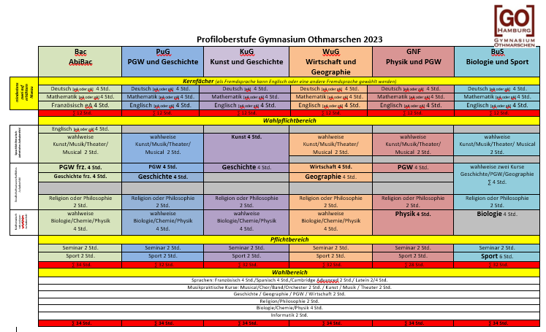
Profil- und Kurswahlen

Slide 16
Folgen der Profil-/Kurswahl im Abitur
profilgebendes Fach ist Prüfungsfach
2 Kernfächer sind Prüfungsfächer
alle 3 Aufgabengebiete müssen geprüft werden

Slide 17
Profilinformation für die Schüler
Donnerstag (9.2.23 – 4.-6. Std.)
Do 4. Std. Informationen zur Profiloberstufe und Profilwahl
Do 5. & 6. Std. Profile werden in einzelnen Räumen vorgestellt; Schüler besuchen drei Profilvorstellungen

Slide 18
Profilvorstellung
Abgabe der
Profilwahl digital (Iserv) bis 3.3.23

Slide 19
Regeln für die Profil- und Kurseinteilung
Schüler vom GO und vom Hochrad sind gleichberechtigt
es gibt keinen Anspruch auf einen Profil-/Kurswechsel
„schulpolitische“ Gründe
Teilnahme an der Profilvorstellung
→ Tauschpartner
bei Überanwahl eines Profils
Gespräche
Prüfung der Voraussetzungen
Losen durch SV Vertreter/Innen
Kurswechsel wegen eines/r Lehrers/In sind nie möglich!

Slide 20
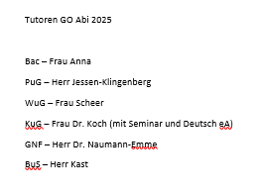
Profilbesetzung für das Abitur 2025

